Slide 1
중계기 제어용 GUI
교과목 : 시스템프로그래밍 실무
지도교수 : 전철항
현장교사 : 김준회
학습근로자 : 김민석
2020. 6. 25

Slide 2


목차
● 프로그램 소개
● 동작 사진
● 소감

Slide 3
프로그램 기능 소개
● 중계기 현재 상태 조회
● 중계기 동작 제어
● 중계기 펌웨어 업데이트

Slide 4
Version Of Document
동작 사진

Slide 5
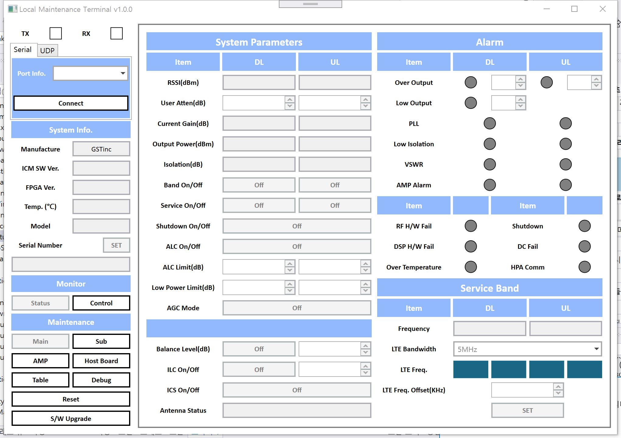
Main 창

Slide 6
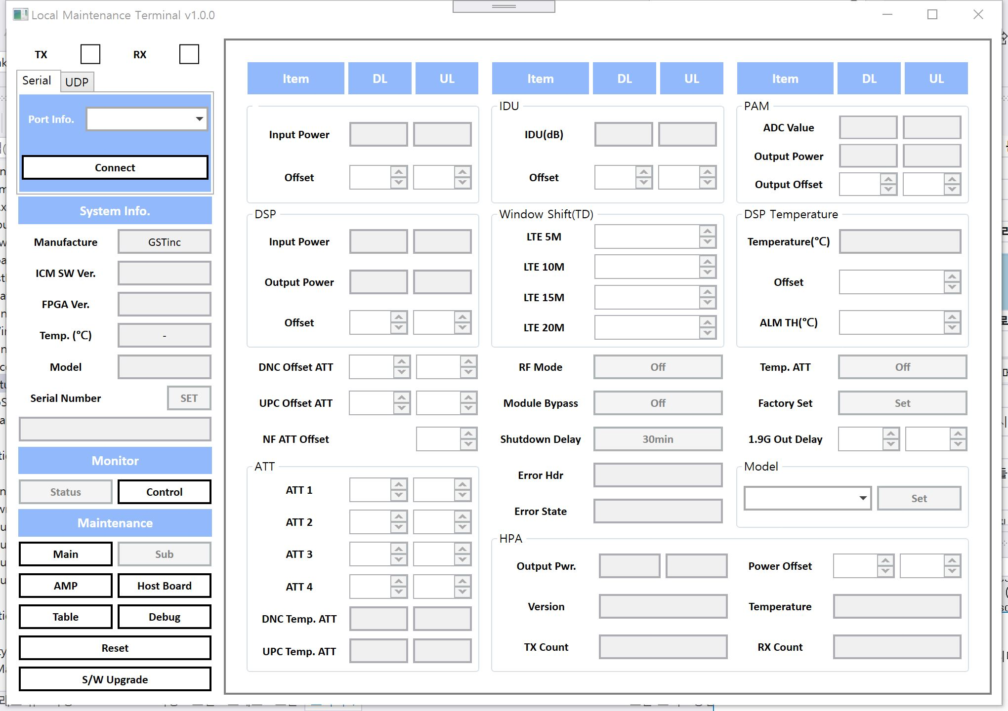
Sub 창

Slide 7
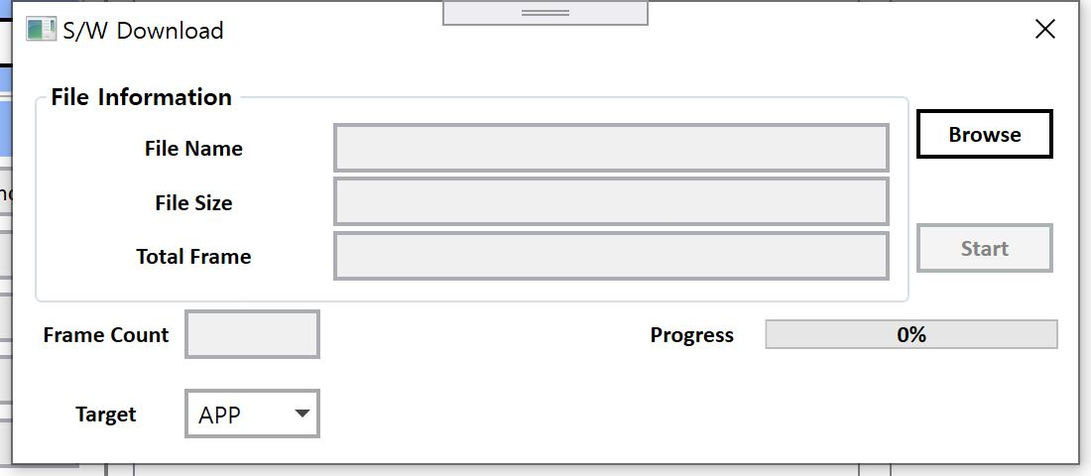
F/W 업데이트 창

Slide 8
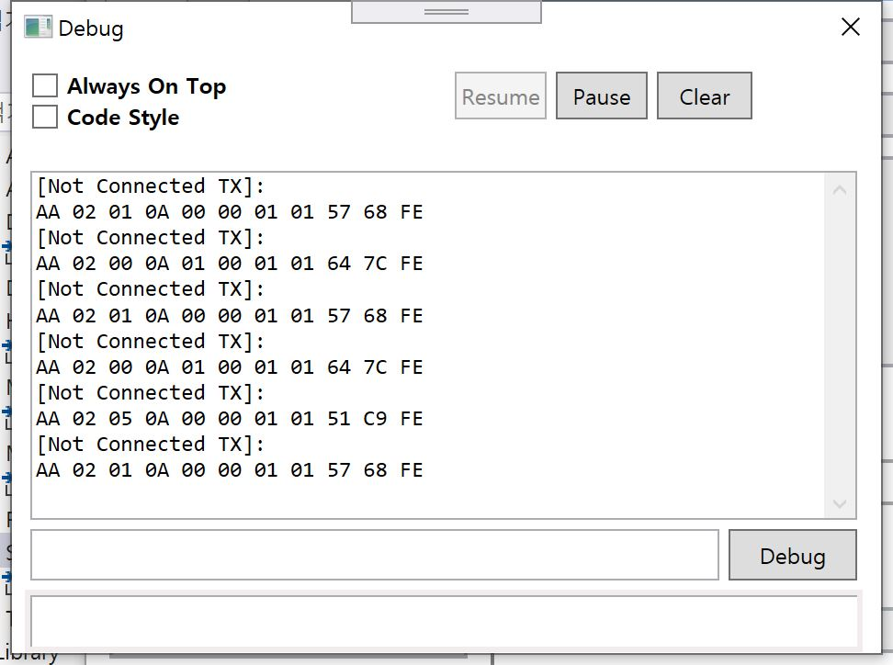
통신 이력 창

Slide 9
Version Of Document
프로젝트 진행 소감
GUI로 장비 보드를 제어해보는 좋은 경험을 얻을 수 있었다.
시리얼 통신과 UDP 통신에 대해 알 수 있었다.

Slide 10
Version Of Document
감사합니다.

